Slide 1
「在疫境中成長」的
學與教資源
教育局 通識教育組

Slide 2
教學設計理念
學習階段：第四學習階段 / 高中學生
前備知識：學生已具備關於「公共衛生」、「身份認同」、「全球化」的基礎知識，以及共通能力，例如：運用資訊科技能力、明辨性思考能力、解決問題能力。
主要學習目標：透過探討「全球疫症」議題，幫助學生辨識相關事實，作出客觀分析和合理的判斷，並從不同角度反思和實踐正面的價值觀和態度。
連繫首要的價值觀和態度：「堅毅」、「尊重他人」、「責任感」、「國民身份認同」、「承擔精神」、「誠信」和「關愛」。

Slide 3
相關課程內容
學習重點 | 相關主題
「疫境自強」 加強抗疫力和公共衛生意識 提升資訊素養 培養正面價值觀 | 單元一 | 自我了解 人際關係
 | 單元五 | 對公共衛生的理解科學 科技與公共衛生
「心繫家國齊抗疫」 建立歸屬感 加強公民意識和責任感 提升愛國心 | 單元二 | 生活素質 法治和社會政治參與 身份和身份認同
 | 單元三 | 中國的改革開放
「抗疫無疆界」 了解多重身份及角色 擴闊國際視野 培養利他精神、同理心 | 單元四 | 全球化帶來的影響與回應
 | 單元六 | 環境與可持續發展

Slide 4
相關價值觀和態度
單元 | 相關價值觀和態度
單元一 | 責任感、自我反省、理性、自律、尊重、社會和諧
單元二 | 關懷、責任、歸屬感
單元三 | 團結一致、愛國心
單元四 | 合作、守望相助
單元五 | 尊重證據、人類整體福祉、道德考慮
單元六 | 關愛、持續性

Slide 5
學與教策略
學生閱讀圖像及文本資料、觀看視頻片段，然後討論及回答問題，並理解當中涉及的價值觀及態度，嘗試在日常生活當中付諸實踐。
建議學習活動：課前蒐集資料、小組討論及匯報、個案/情境分析、模擬國際會議。

Slide 6
參考資料
衞生署衞生防護中心網頁
政府新聞處網頁
世界衛生組織網頁
無國界醫生網頁
紅十字會網頁
德育、公民及國民教育組「生活事件」教材
「運用資訊科技進行互動學習」網頁的「香港學生的資訊素養」資料
關於「2019冠狀病毒病」的新聞報道
關於全球疫症的參考書籍

Slide 7
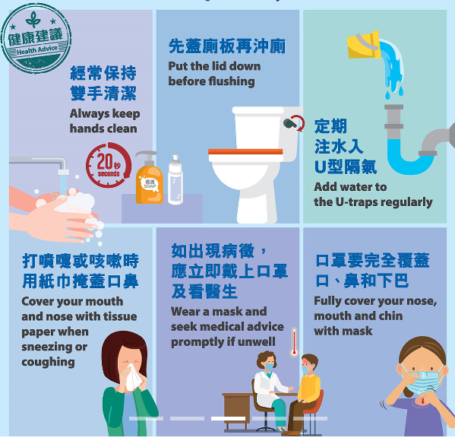
學習重點：「疫境自強」
加強抗疫力
加強公共衛生意識
提升資訊素養
培養正面價值觀
建議學習活動
課前蒐集資料
小組討論及匯報

Slide 8
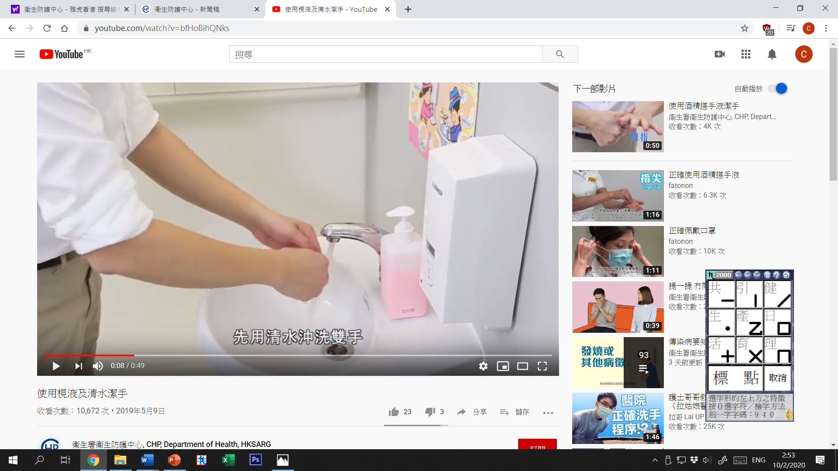
蒐集關於「預防感染疫症」的資料
學生在衞生防護中心網頁搜集關於保持個人衛生的宣傳資料或視頻片段，然後討論問題。
參考以下網址
  如何正確佩戴外科口罩
  https://www.youtube.com/watch?v=BZ8dFHOE2-4&feature=youtu.be
  使用梘液及清水潔手
  https://www.youtube.com/watch?v=bfHoBihQNks&feature=youtu.be
  妥善保養排水渠管
  https://www.youtube.com/watch?v=-M74PIevUoc&feature=youtu.be

Slide 9
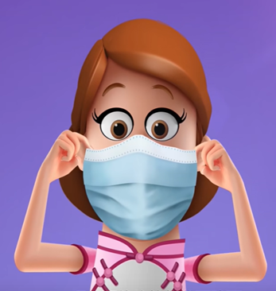

討論以下問題
如何保持個人衛生及加強公共衛生意識，以預防感染「2019冠狀病毒病」？
參考答案
  保持個人衛生行為，包括：清潔雙手及佩戴口罩的正確方法。
  當身體不適時，必須在公眾場所佩戴口罩和注意公共衛生。
  建立健康的生活模式。

Slide 10




「搶購物資」的啟示
學生閱讀關於「搶購疫症物資」的流動通訊資料，然後討論關於資訊素養的問題。
一對母子之間的流動通訊訊息 媽媽：今日網上有人說，對面的藥房已重新供應廁紙，你趕快去搶購！ 兒子：但我之前已經買了差不多二十卷，暫時未需要再買，況且廁所也不夠空間擺放這麼多廁紙！ 媽媽：現在網上流傳著：「全港將會沒有紙巾和廁紙供應」，屆時我們就會欠缺廁紙，所以現在要預先購買！ 兒子：倘若買了，如何擺放這麼多廁紙？ 媽媽：暫時放在床上，可以抱著一起睡覺！隔鄰陳太和李先生已經去了搶購，你再不出去就會售罄！ 兒子：不要衝動，讓我上網了解一下……

Slide 11
討論以下問題
如何審視及處理關於「2019冠狀病毒病」的資訊？
參考答案
  鑑別資料來源的公信力及可靠性、辨明其立場及理據。
  參考其他資料，以多角度理解及分析相關資訊。
  串聯其他資訊作為對照。
參考資料
＜超市食米衞生紙被搶購一空 政府：食物日用品供應正常＞，《Now新聞台》，2020年2月6日。https://hk.news.yahoo.com/%E8%B6%85%E5%B8%82%E9%A3%9F%E7%B1%B3%E8%A1%9E%E7%94%9F%E7%B4%99%E8%A2%AB%E6%90%B6%E8%B3%BC-%E7%A9%BA-%E6%94%BF%E5%BA%9C-%E9%A3%9F%E7%89%A9%E6%97%A5%E7%94%A8%E5%93%81%E4%BE%9B%E6%87%89%E6%AD%A3%E5%B8%B8-102932385.html

Slide 12
小 結
在對抗疫症的個人層面，首要是「疫境自強」，從保持個人衛生行為入手，透過抗疫力和公共衛生意識的提升，保障個人健康及社區衞生環境。
培養資訊素養亦是理性面對疫症的重要一環，個人必須要時刻保持警惕，分辨網上資訊的真偽，避免受到失實的謠言影響。
期望學生能夠培養相關價值觀：責任感、自我反省、理性、自律、尊重證據

Slide 13
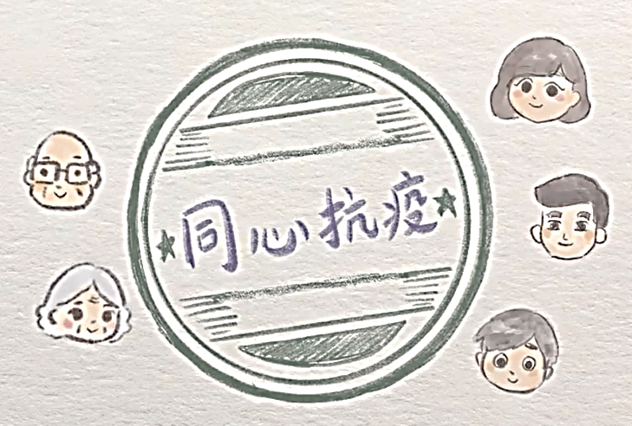
學習重點：「心繫家國齊抗疫」
建立歸屬感
加強責任感
提升公民意識
培養愛國心
建議學習活動
課前閱讀資料
個案/情境分析
小組討論及匯報

Slide 14
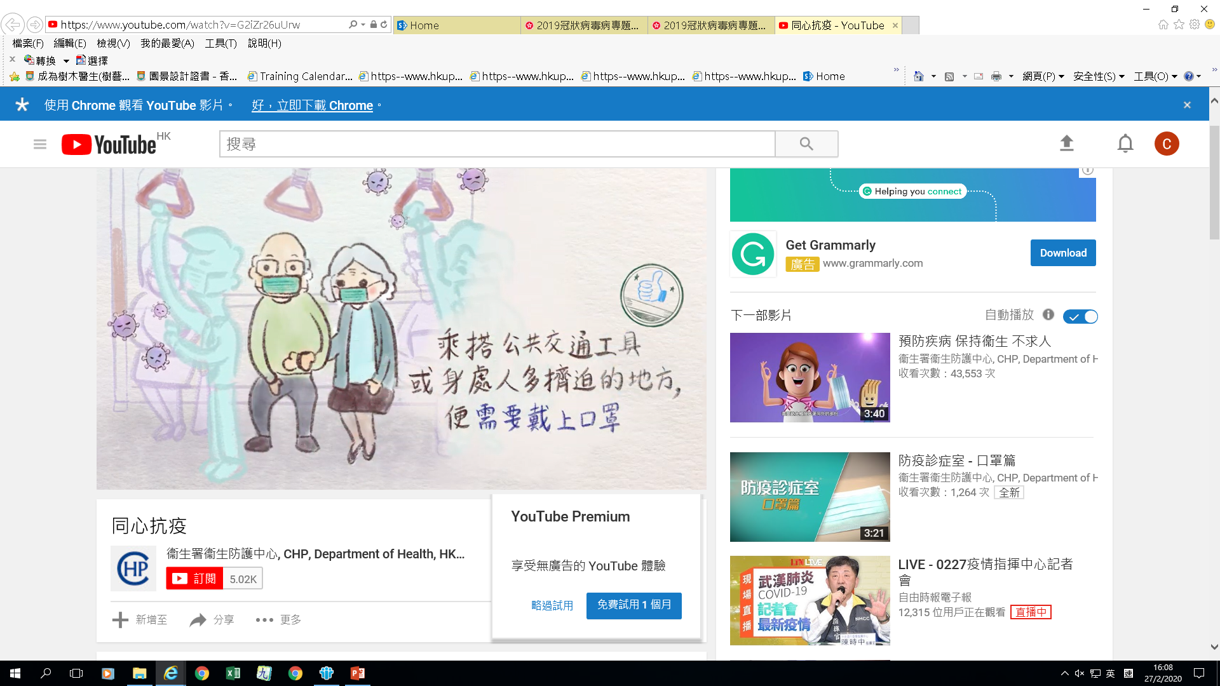
社區抗疫措施
學生閱讀關於社區抗疫措施的新聞報道及流動通訊資料，然後討論問題。
參考資料網址
  〈特首呼籲各界同心抗疫〉，2020年2月3日。取自政府新聞網：
  https://www.news.gov.hk/chi/2020/02/20200203/20200203_182546_833.html?type=ticker
  〈齊心挺過關鍵期 愛在疫症蔓延時〉 ，《香港經濟日報》，2020年2月6日。
  https://paper.hket.com/article/2557276/%E9%BD%8A%E5%BF%83%E6%8C%BA%E9%81%8E%E9%97%9C%E9%8D%B5%E6%9C%9F%20%E6%84%9B%E5%9C%A8%E7%96%AB%E7%97%87%E8%94%93%E5%BB%B6%E6%99%82

Slide 15

社區抗疫措施
某公司給客人的流動通訊訊息 由於近日肺炎及流感肆虐，本公司會採取以下措施，好讓客人放心享用本公司的預約服務： 客人如在14天內曾到訪內地任何地方，請致電本公司更改預約日期；同時建議客人進行自我隔離14天。 本公司承諾所有當值員工並沒有在14天到訪內地，否則會被要求休息至完成自我隔離期之後才可復工。 本公司會每2小時噴灑空氣消毒噴霧，確保全店清潔衛生；亦會於接待處提供消毒搓手液，方便客人消毒雙手。 本公司所有員工均會戴上口罩，並會定時使用酒精消毒雙手。

Slide 16
討論以下問題
香港市民及企業應怎樣協助特區政府控制及預防疫症在社區爆發？
參考答案
市民遵從衛生防護中心所發指示，例如：
  盡量留在家中若有必要離家，做好個人防護工作；
  香港居民如非必要，不要前往出現疫情的地方；
  懷疑感染或已確診感染疫病，應如實向防護中心交代情況。
企業應配合政府推行的抗疫措施，例如：
  依據政府指引，保持工作場所環境衞生，包括：經常清潔和消毒公用設施/升降機/洗手間、加強空氣流動；
  督促員工保持良好的個人衞生，如：佩戴口罩、經常保持雙手清潔、身體不適時盡早求醫；
  僱主及僱員應彼此體恤，在嚴峻疫情下共渡時艱。

Slide 17
個案/情境分析
學生分析關於抗疫情境的新聞報道，然後討論問題。
參考資料網址（選擇2至3篇）
  理工大學師生自製消毒搓手液 轉贈弱勢社群
  取自：http://www.ohpama.com/503149/primaryschool/抗疫暖流-理工大學師生自制消毒搓手液-轉贈弱/#foryou
  近2000港人滞留須協助 港駐武漢辦主任隔空為女兒慶生 https://hd.stheadline.com/news/realtime/hk/1696174/%E5%8D%B3%E6%99%82-%E6%B8%AF%E8%81%9E-%E6%AD%A6%E6%BC%A2%E8%82%BA%E7%82%8E-%E8%BF%912000%E6%B8%AF%E4%BA%BA%E6%BB%9E%E7%95%99%E9%A0%88%E5%8D%94%E5%8A%A9-%E6%B8%AF%E9%A7%90%E6%AD%A6%E6%BC%A2%E8%BE%A6%E4%B8%BB%E4%BB%BB%E9%9A%94%E7%A9%BA%E7%82%BA%E5%A5%B3%E5%85%92%E6%85%B6%E7%94%9F
  退休白衣天使心繫病人 「出山」抗疫
  取自：https://hd.stheadline.com/news/realtime/hk/1696735/%E5%8D%B3%E6%99%82-%E6%B8%AF%E8%81%9E-%E6%AD%A6%E6%BC%A2%E8%82%BA%E7%82%8E-%E9%80%80%E4%BC%91%E7%99%BD%E8%A1%A3%E5%A4%A9%E4%BD%BF%E5%BF%83%E7%B9%AB%E7%97%85%E4%BA%BA-%E5%87%BA%E5%B1%B1-%E6%8A%97%E7%96%AB
  內科醫生自願成前線須推遲婚期 「隔空」向未婚妻許承諾
  取自：http://www.ohpama.com/502604/24parent/內科醫生自願成前線-推遲婚期隔空向未婚妻許承諾/#popular
  抗疫無名英雄 骨折廠長負傷上陣 趕工興建火神山醫院
  取自：https://hkgpao.com/articles/1009386

Slide 18
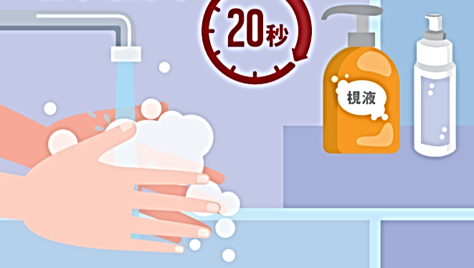
討論以下問題
資料中人士的抗疫行為，展現了哪些價值觀和態度。
參考答案
所展現的價值觀和態度，例如：
理工大學師生：關愛、公民意識
駐武漢主任：誠信、責任感
退休白衣天使：關愛、歸屬感
內科醫生：關愛、責任感、承擔精神
骨折廠長：堅毅、責任感、愛國心

Slide 19
小 結
政府和不同界別人士需要團結一致，才能有效地控制疫情。作為香港市民，學生應該盡公民責任，除了保持個人衛生和關懷親友，亦可在能力範圍內，向有需要人士（如：弱勢社群）伸出援手。
期望學生能夠了解及建立相關價值觀和態度：責任感、承擔精神、誠信、堅毅、尊重他人、關懷、社會和諧、歸屬感、團結一致、愛國心、關愛。

Slide 20

學習重點：「抗疫無疆界」
了解多重身份及角色
擴闊國際視野
培養利他精神
建立同理心
建議學習活動
課前閱讀資料
小組討論及匯報
模擬國際會議

Slide 21
「全球抗疫」模擬國際會議
學生閱讀關於全球抗疫的新聞報道，然後討論問題及進行模擬國際會議。
參考資料網址
  中國抗疫盡顯擔當 共同防疫無分國界
  取自： http://paper.wenweipo.com/2020/02/08/WW2002080002.htm
  世衛讚華抗疫決心 盼全球一心撐中國
  取自： http://paper.wenweipo.com/2020/01/31/YO2001310017.htm
  同心同德 戰勝疫情 各國大使獻祝福：中國加油！武漢加油！
  取自： https://hkgpao.com/articles/1009521
  特朗普稱中國應對疫情專業 兩國會共同努力
  取自： https://news.rthk.hk/rthk/ch/component/k2/1507355-20200208.htm
  美撥7.8億助抗疫 專家小組待華放行，取自：https://news.mingpao.com/pns/%E6%AD%A6%E6%BC%A2%E8%82%BA%E7%82%8E/article/20200209/special/1581185205908

Slide 22

討論以下問題
各國政府及國際組織可怎樣應對「全球疫症爆發」問題？
參考答案
全球齊抗疫方法，例如：
國際政府組織（如：世界衛生組織）作為國際溝通的橋樑，促進跨境協作。
世界衛生組織評估全球疫症的傳播風險及建議有效的防控措施。
非政府組織與疫情嚴峻的國家或地方政府共同處理疫症問題。
已發展國家提供醫療科技及經濟援助予有需要的國家。

Slide 23

關於非政府組織的資料
學生閱讀關於無國界醫生和香港紅十字會的網上資料，然後討論問題。
參考資料網址
  「前線的一天︰無國界醫生」
  取自： https://www.youtube.com/watch?v=u5X6pxRYuyo
  「救援在野──無國界醫生野外定向2019」
  取自： https://msf.hk/event/18734
  ＜世界公民與人道工作 教材套＞，《香港紅十字會》
  取自： https://hec.redcross.org.hk/tc/TeachingKit

Slide 24
討論以下問題
作為香港的一分子，你可以對國家和在「全球抗疫」方面有何貢獻？
參考答案
  面對「全球疫症」，應抱持的態度：就算距離疫區遙遠，也需要持續關注疫情發展，心繫抗疫工作，為病患者帶來尊嚴和希望。
  可定期瀏覽國際組織網頁，了解最新的國際形式及討論焦點，與他人分享有關訊息；並考慮參與國際組織的義工服務或慈善捐獻，展示世界公民的角色和責任。

Slide 25
小 結
「人類最大的敵人不是武器，也不是災害，而是自私、冷漠和灰心。」- 香港紅十字會人道教育中心
在可持續發展中促進公民意識將使個人更有社會責任感，不僅為自己謀利，還要為社會各界福祉行動。
因此，公民應該關注全球疫情發展、分享有關訊息；並採取實際行動，因應能力所及而參與義務工作。
期望學生能夠培養相關價值觀和態度：關懷、尊重、合作、守望相助、團結一致、人類整體福祉、道德考慮、關愛、持續性。

Slide 26
延伸閱讀
「預防肺炎及呼吸道傳染病」
取自： https://www.youtube.com/watch?v=BIGpYlvm1l4&feature=youtu.be
「對公共衞生有重要性的新型傳染病預備及應變計劃」取自：
https://www.chp.gov.hk/files/pdf/govt_preparedness_and_response_plan_for_novel_infectious_disease_of_public_health_significance_chi.pdf
＜網上充斥真假資訊 梁卓偉指港爆「資訊疫症」＞，《星島日報》，2020年2月7日。取自：
https://std.stheadline.com/instant/articles/detail/1196090/%E5%8D%B3%E6%99%82-%E9%A6%99%E6%B8%AF-%E6%AD%A6%E6%BC%A2%E8%82%BA%E7%82%8E-%E7%B6%B2%E4%B8%8A%E5%85%85%E6%96%A5%E7%9C%9F%E5%81%87%E8%B3%87%E8%A8%8A-%E6%A2%81%E5%8D%93%E5%81%89%E6%8C%87%E6%B8%AF%E7%88%86-%E8%B3%87%E8%A8%8A%E7%96%AB%E7%97%87
＜發揮香港優勢參與抗疫國際合作＞，《文匯報》，2020年1月30日。
取自：http://paper.wenweipo.com/2020/01/30/WW2001300002.htm
「無國界醫生應對新型冠狀病毒的最新消息」
取自：https://msf.hk/2019coronavirus

Slide 27
完

